Slide 1
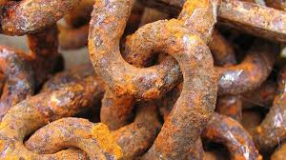
স্বাগতম

Slide 2
পরিচিতি
শিক্ষক পরিচিতি
শ্রেণিঃ নবম-দশম
বিষয়ঃ রসায়ন
অধ্যায়ঃ সপ্তম (রাসায়নিক বিক্রিয়া)
মোঃ শাহীন মিয়া
সহকারী শিক্ষক
ঈশান ইনস্টিটিউশন
ফরিদপুর সদর, ফরিদপুর।
Email: shahinkanz26@gmail.com

Slide 3
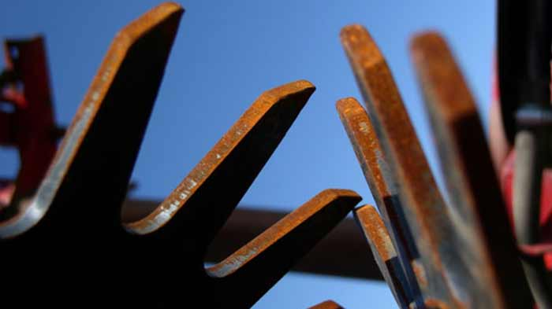
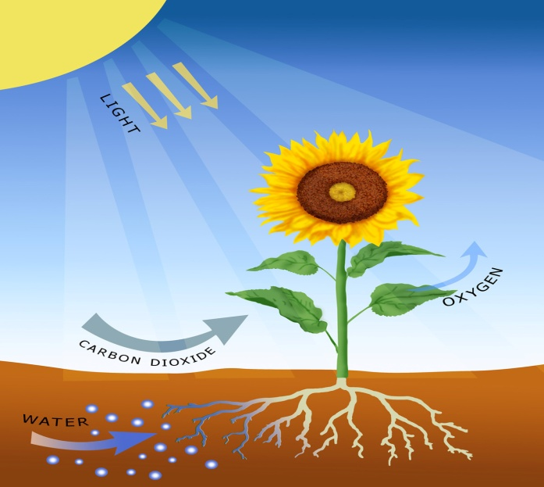
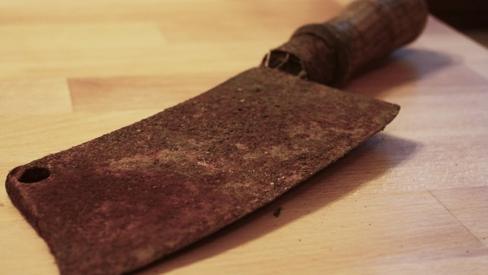
লোহায় মরিচা পড়া
মোমের জ্বলন
সালোকসংশ্লেষণ
মরিচা

Slide 4
বাস্তবে সংঘটিত কয়েকটি রাসায়নিক বিক্রিয়া

Slide 5
শিখনফল
এই পাঠশেষে শিক্ষার্থীরা…
মরিচা কী তা বলতে পারবে
বাস্তবে বিভিন্ন ক্ষেত্রে সংঘটিত রাসায়নিক বিক্রিয়া ব্যাখ্যা করতে পারবে
মরিচা প্রতিরোধের উপায়গুলো বর্ণনা করতে পারবে

Slide 6
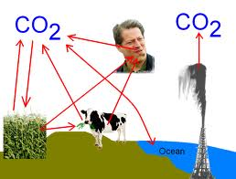
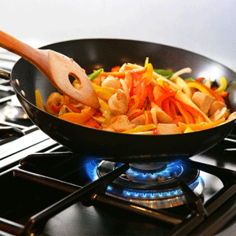
C₆ H₁₂O (s) +6O₂ = 6CO₂(g) +6H₂O(g) + শক্তি
শ্বসন
CH₄(g) +2O₂ (g) =
CO₂ (g) + 2H₂O(g) + শক্তি

Slide 7
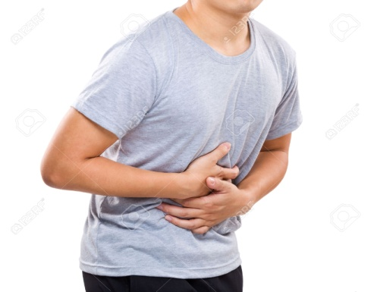
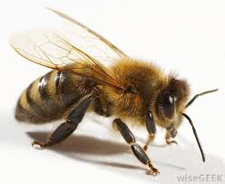
পাকস্থলিতে অতিরিক্ত HCl গ্যাস উৎপন্ন হলে তা প্রশমনের জন্য ক্ষার জাতীয় ঔষধ এন্টাসিড সেবন করা হয়।
মৌমাছি ও পিপড়ার কামড়ে এসিড থাকার কারণে কামড়ের স্থানে ক্ষার জাতীয় পদার্থ লাগাতে হয়।

Slide 8
মরিচাযুক্ত যন্ত্রপাতি

Slide 9
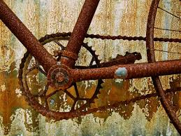
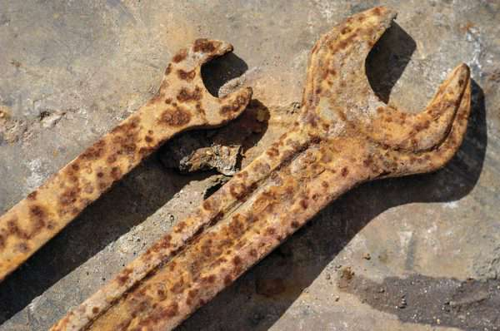
লোহা বা লোহা জাতীয় যন্ত্রাংশে মরিচা পড়ার বিক্রিয়া
4Fe(s) + 6H₂O(l) +3O₂(g)
4Fe(OH)₃(s)
-H₂O
2Fe(OH)₃(s)
Fe₂O₃ .nH₂O (S)

Slide 10
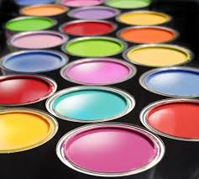
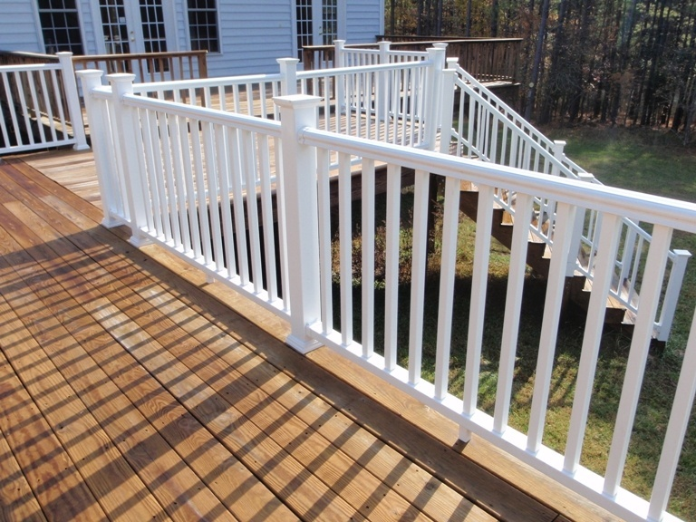
মরিচা প্রতিরোধের উপায়
রঙ
প্রলেপ

Slide 11
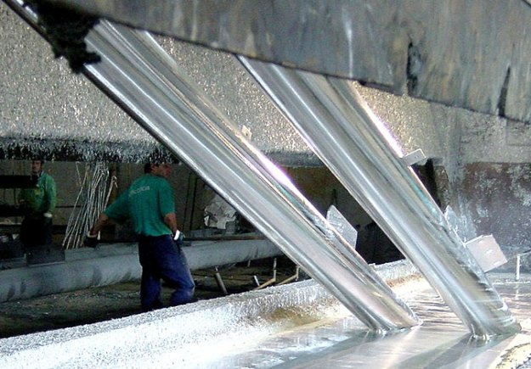
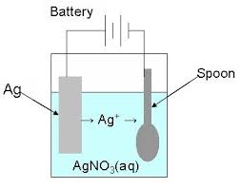
মরিচা প্রতিরোধের উপায়
ইলেক্ট্রপ্লেটিং
গ্যালভানাইজিং

Slide 12
জোড়ায় কাজ
তিনটি রাসায়নিক বিক্রিয়া লিখ

Slide 13
মূল্যায়ন
মরিচার সংকেত লিখ
মরিচা কেন পড়ে?
মরিচা কি উপায়ে প্রতিরোধ করা যায়?

Slide 14
বাড়ির কাজ
কোন কোন বস্তুতে গ্যালভানিজিং করা হয় তা বিক্রিয়া সহ লিখ।

Slide 15
ধন্যবাদ

